Slide 1
数理物理
正準変換
慶應義塾大学理工学部物理情報工学科
渡辺

Slide 2
本講義で学ぶこと
正準変換
微小正準変換とネーターの定理

Slide 3
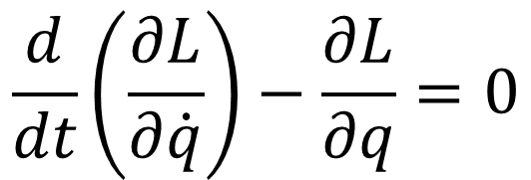
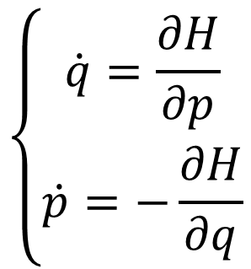
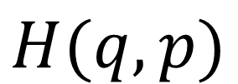
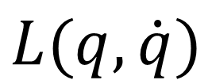
ハミルトン形式の力学
ラグランジアン
ハミルトニアン
$$L(q,\dot{q})$$
$$H(q,p)$$
オイラーラグランジュ方程式
正準方程式
$$\frac{d}{dt}\left(\frac{∂L}{∂\dot{q}}\right)−\frac{∂L}{∂q}=0$$
$$\left\{\begin{aligned}\dot{q}=\frac{∂H}{∂p} \\ \dot{p}=−\frac{∂H}{∂q}\end{aligned}\right.$$

Slide 4
ハミルトン形式の力学
なぜラグランジュ形式の力学からハミルトン形式の力学に移るのか？
正準方程式が、ラグランジュ形式の力学より広い範囲の変数変換に対して共変だから
オイラー・ラグランジュ方程式は、任意の点変換について共変
点変換：一般化座標同士の変換
正準方程式は、座標と運動量を混ぜるような変換についても共変
ただし、その変換則には条件が付く

Slide 5
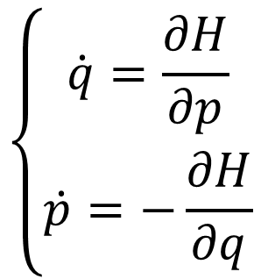
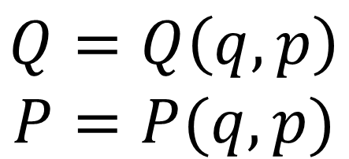
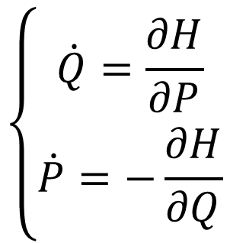
正準変換
以下の変数変換を考える
$$Q=Q\left(q,p\right)$$
$$P=P(q,p)$$
この変換で正準方程式が形を変えない時
$$\left\{\begin{aligned}\dot{q}=\frac{∂H}{∂p} \\ \dot{p}=−\frac{∂H}{∂q}\end{aligned}\right.$$
$$\left\{\begin{aligned}\dot{Q}=\frac{∂H}{∂P} \\ \dot{P}=−\frac{∂H}{∂Q}\end{aligned}\right.$$
この変換を正準変換と呼ぶ

Slide 6
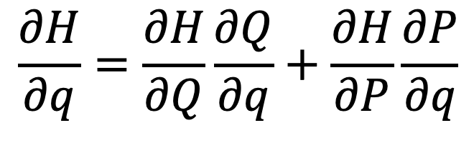
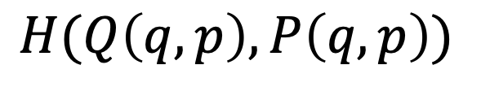
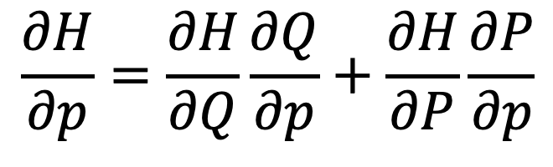
正準変換の条件
ハミルトニアンを、変換後の変数で記述し、変換後の変数を変換前の変数で書いておく
$$H(Q\left(q,p\right), P\left(q,p\right))$$
すると、q,pによる偏微分はそれぞれ以下のように書ける
$$\frac{∂H}{∂q}=\frac{∂H}{∂Q}\frac{∂Q}{∂q}+\frac{∂H}{∂P}\frac{∂P}{∂q}$$
$$\frac{∂H}{∂p}=\frac{∂H}{∂Q}\frac{∂Q}{∂p}+\frac{∂H}{∂P}\frac{∂P}{∂p}$$

Slide 7
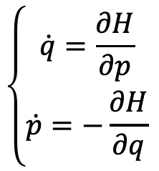
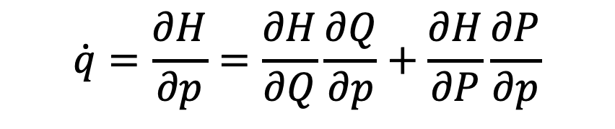
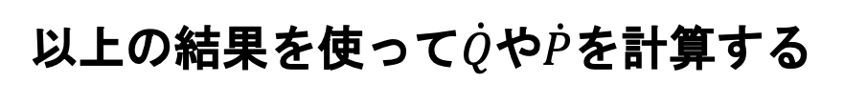
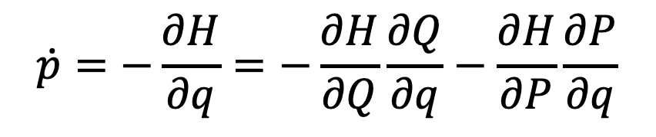
正準変換の条件
先程得られた結果を正準方程式に代入する
$$\left\{\begin{aligned}\dot{q}=\frac{∂H}{∂p} \\ \dot{p}=−\frac{∂H}{∂q}\end{aligned}\right.$$
$$\dot{q}=\frac{∂H}{∂p}=\frac{∂H}{∂Q}\frac{∂Q}{∂p}+\frac{∂H}{∂P}\frac{∂P}{∂p}$$
$$\dot{p}=−\frac{∂H}{∂q}=−\frac{∂H}{∂Q}\frac{∂Q}{∂q}−\frac{∂H}{∂P}\frac{∂P}{∂q}$$
以上の結果を使って$\dot{Q}$や$\dot{P}$を計算する

Slide 8
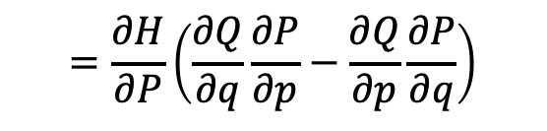
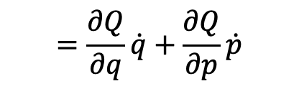
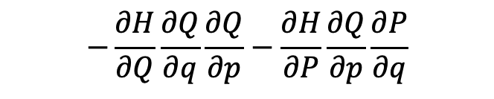
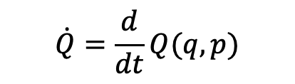
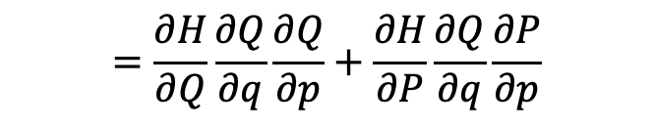
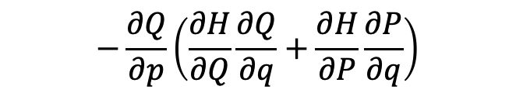
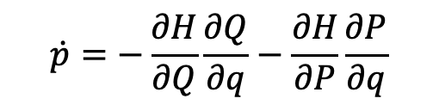
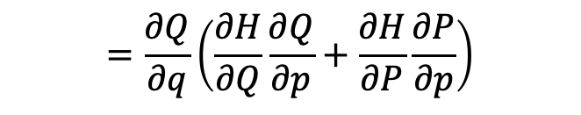
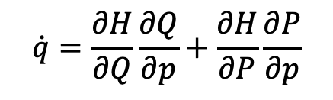
正準変換の条件
$$\dot{Q}=\frac{d}{dt}Q(q,p)$$
$$=\frac{∂Q}{∂q}\dot{q}+\frac{∂Q}{∂p}\dot{p}$$
$$=\frac{∂Q}{∂q}\left(\frac{∂H}{∂Q}\frac{∂Q}{∂p}+\frac{∂H}{∂P}\frac{∂P}{∂p}\right)$$
$$\dot{q}=\frac{∂H}{∂Q}\frac{∂Q}{∂p}+\frac{∂H}{∂P}\frac{∂P}{∂p}$$
$$−\frac{∂Q}{∂p}\left(\frac{∂H}{∂Q}\frac{∂Q}{∂q}+\frac{∂H}{∂P}\frac{∂P}{∂q}\right)$$
$$\dot{p}=−\frac{∂H}{∂Q}\frac{∂Q}{∂q}−\frac{∂H}{∂P}\frac{∂P}{∂q}$$
$$=\frac{∂H}{∂Q}\frac{∂Q}{∂q}\frac{∂Q}{∂p}+\frac{∂H}{∂P}\frac{∂Q}{∂q}\frac{∂P}{∂p}$$
$$−\frac{∂H}{∂Q}\frac{∂Q}{∂q}\frac{∂Q}{∂p}−\frac{∂H}{∂P}\frac{∂Q}{∂p}\frac{∂P}{∂q}$$
$$=\frac{∂H}{∂P}\left(\frac{∂Q}{∂q}\frac{∂P}{∂p}−\frac{∂Q}{∂p}\frac{∂P}{∂q}\right)$$

Slide 9
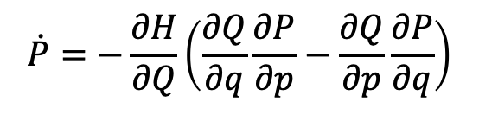
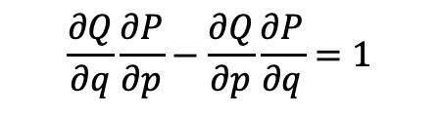

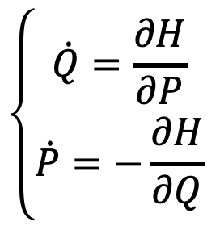
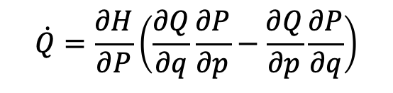
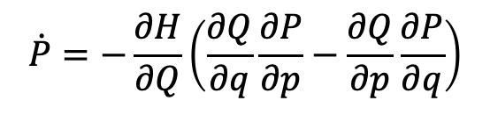
正準変換の条件
同様の計算から$\dot{P}$も以下のように求められる
$$\dot{P}=−\frac{∂H}{∂Q}\left(\frac{∂Q}{∂q}\frac{∂P}{∂p}−\frac{∂Q}{∂p}\frac{∂P}{∂q}\right)$$
$$\left\{\begin{aligned}\dot{Q}=\frac{∂H}{∂P} \\ \dot{P}=−\frac{∂H}{∂Q}\end{aligned}\right.$$
$$\dot{Q}=\frac{∂H}{∂P}\left(\frac{∂Q}{∂q}\frac{∂P}{∂p}−\frac{∂Q}{∂p}\frac{∂P}{∂q}\right)$$
$$\dot{P}=−\frac{∂H}{∂Q}\left(\frac{∂Q}{∂q}\frac{∂P}{∂p}−\frac{∂Q}{∂p}\frac{∂P}{∂q}\right)$$
上記が成り立つためには
$$\frac{∂Q}{∂q}\frac{∂P}{∂p}−\frac{∂Q}{∂p}\frac{∂P}{∂q}=1$$
が成り立つ必要がある

Slide 10
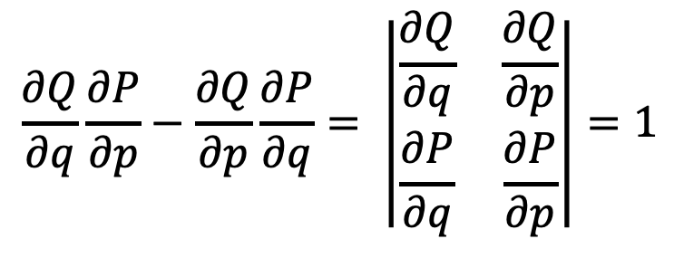
正準変換の条件
正準変換の条件
$$\frac{∂Q}{∂q}\frac{∂P}{∂p}−\frac{∂Q}{∂p}\frac{∂P}{∂q}= \left|\begin{matrix}\frac{∂Q}{∂q} & \frac{∂Q}{∂p} \\ \frac{∂P}{∂q} & \frac{∂P}{∂p}\end{matrix}\right|=1$$
$\left(q,p\right)→(Q,P)$の変換のヤコビアンが1であること

Slide 11



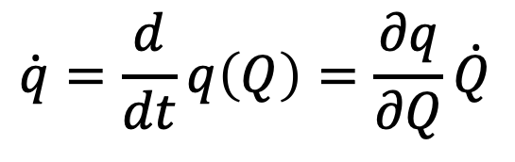

正準変換の例 (点変換)
ラグランジアン$L(q,\dot{q})$で記述される系の点変換を考える
$$Q=Q(q)$$
逆変換を考える
$$q=q(Q)$$
時間微分する
$$\dot{q}=\frac{d}{dt}q\left(Q\right)=\frac{∂q}{∂Q}\dot{Q}$$
ラグランジアンを$Q,\dot{Q}$で書くと
$$L(q(Q),\dot{q}(Q,\dot{Q}))$$

Slide 12
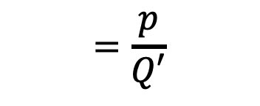
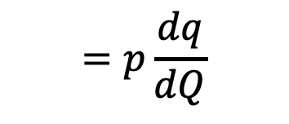
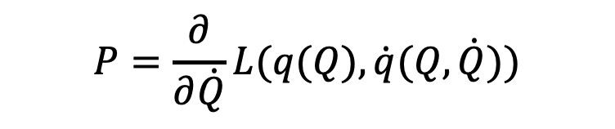
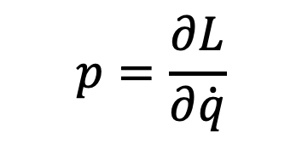
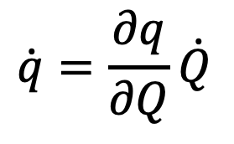
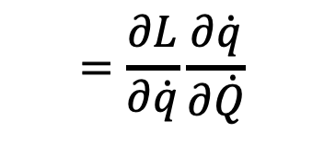
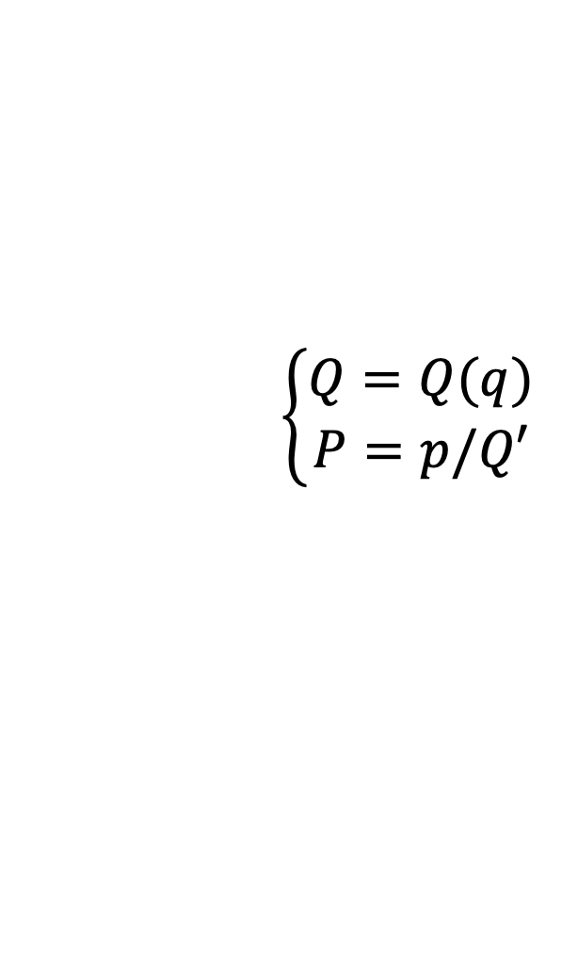
正準変換の例 (点変換)
$Q,\dot{Q}$で書かれたラグランジアンをルジャンドル変換する
$$P=\frac{∂}{∂\dot{Q}}L(q(Q),\dot{q}(Q,\dot{Q}))$$
$$=\frac{∂L}{∂\dot{q}}\frac{∂\dot{q}}{∂\dot{Q}}$$
$$\dot{q}=\frac{∂q}{∂Q}\dot{Q}$$
$$=p\frac{dq}{dQ}$$
$$p=\frac{∂L}{∂\dot{q}}$$
$$=\frac{p}{Q′}$$
以上から、
$$\left\{\begin{matrix}Q=Q(q) \\ P=p/Q′\end{matrix}\right.$$

Slide 13
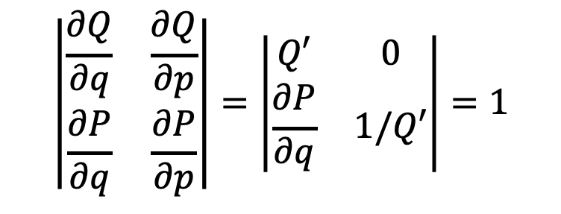
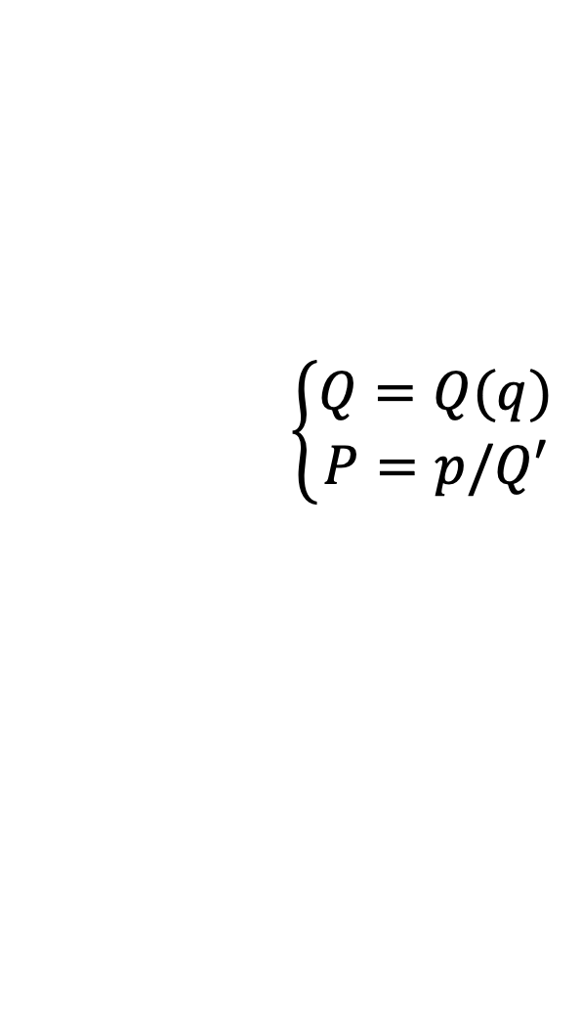
正準変換の例 (点変換)
点変換による一般化座標と運動量の変換則
$$\left\{\begin{matrix}Q=Q(q) \\ P=p/Q′\end{matrix}\right.$$
ヤコビアンを計算
$$\left|\begin{matrix}\frac{∂Q}{∂q} & \frac{∂Q}{∂p} \\ \frac{∂P}{∂q} & \frac{∂P}{∂p}\end{matrix}\right|=\left|\begin{matrix}Q′ & 0 \\ \frac{∂P}{∂q} & 1/Q′\end{matrix}\right|=1$$
点変換は正準変換

Slide 14
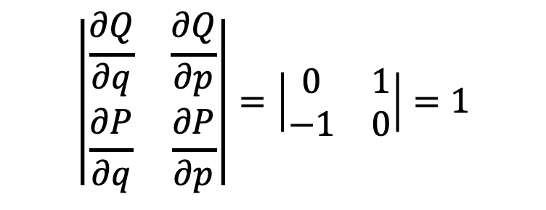
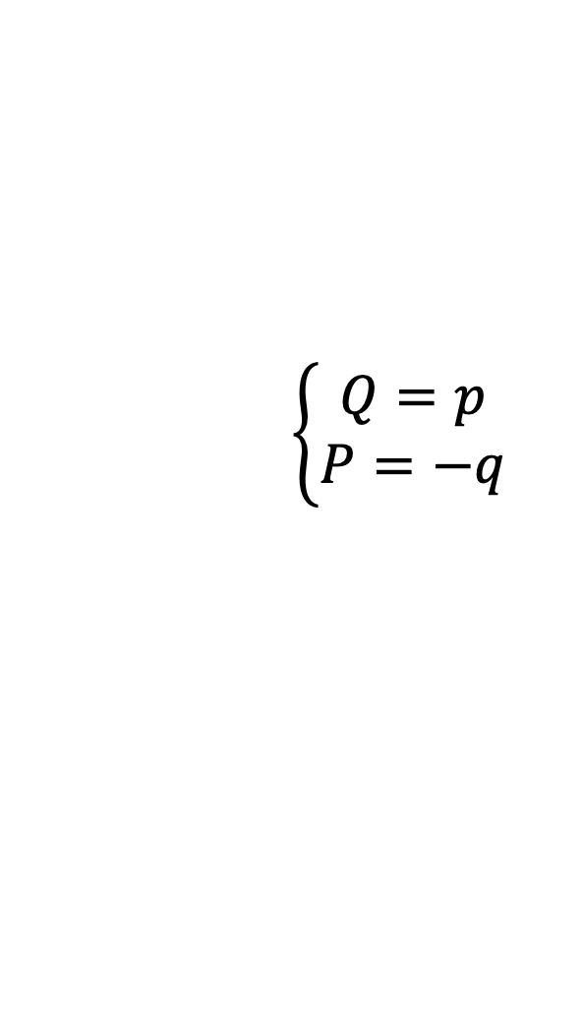
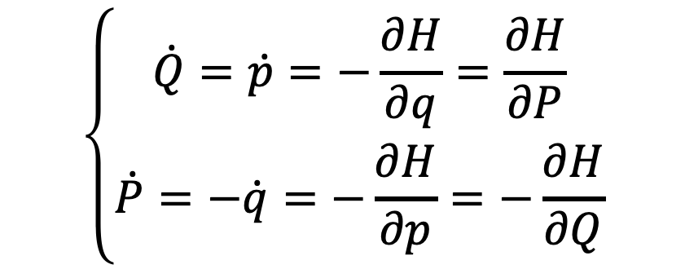
正準変換の例 (入れ替え)
座標と運動量を入れ替えて負符号をつける変換は正準変換
$$\left|\begin{matrix}\frac{∂Q}{∂q} & \frac{∂Q}{∂p} \\ \frac{∂P}{∂q} & \frac{∂P}{∂p}\end{matrix}\right|=\left|\begin{matrix}0 & 1 \\ −1 & 0\end{matrix}\right|=1$$
$$\left\{\begin{matrix}Q=p \\ P=−q\end{matrix}\right.$$
$$\left\{\begin{matrix}\dot{Q}=\dot{p}=−\frac{∂H}{∂q}=\frac{∂H}{∂P} \\ \dot{P}=−\dot{q}=−\frac{∂H}{∂p}=−\frac{∂H}{∂Q}\end{matrix}\right.$$
正準方程式が共変に保たれている

Slide 15
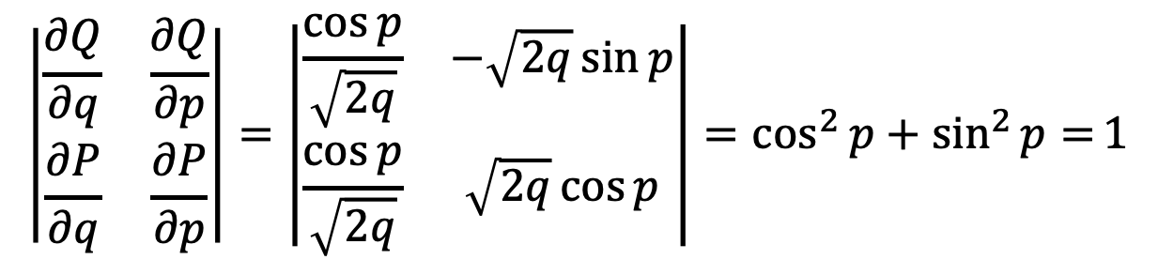
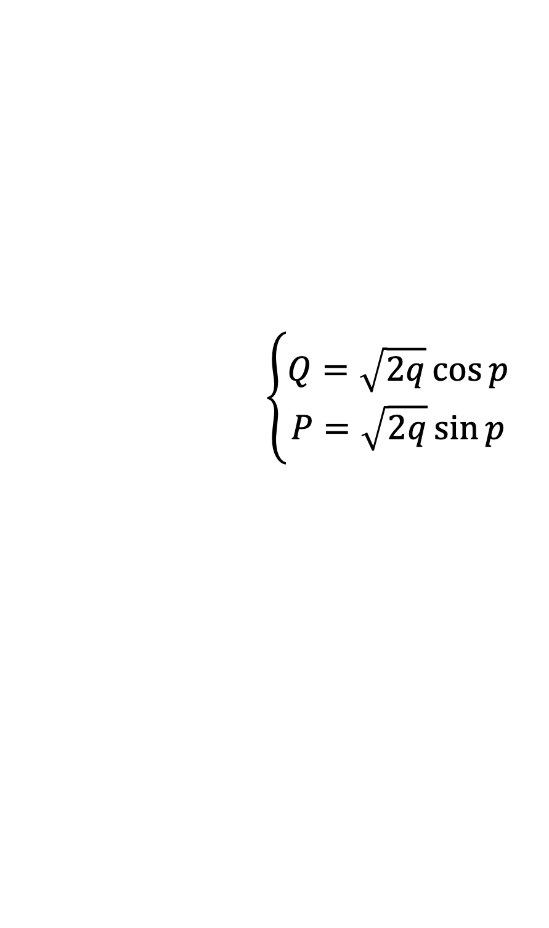
正準変換の例 (回転)
以下の変換を考える
$$\left\{\begin{matrix}Q=\sqrt{2q}\cos{p } \\ P=\sqrt{2q}\sin{p }\end{matrix}\right.$$
$$\left|\begin{matrix}\frac{∂Q}{∂q} & \frac{∂Q}{∂p} \\ \frac{∂P}{∂q} & \frac{∂P}{∂p}\end{matrix}\right|=\left|\begin{matrix}\frac{\cos{p}}{\sqrt{2q}} & −\sqrt{2q}\sin{p} \\ \frac{\cos{p}}{\sqrt{2q}} & \sqrt{2q}\cos{p}\end{matrix}\right|=\cos^{2}{p+\sin^{2}{p=}}1$$
q,pを混ぜるような変換も可能

Slide 16
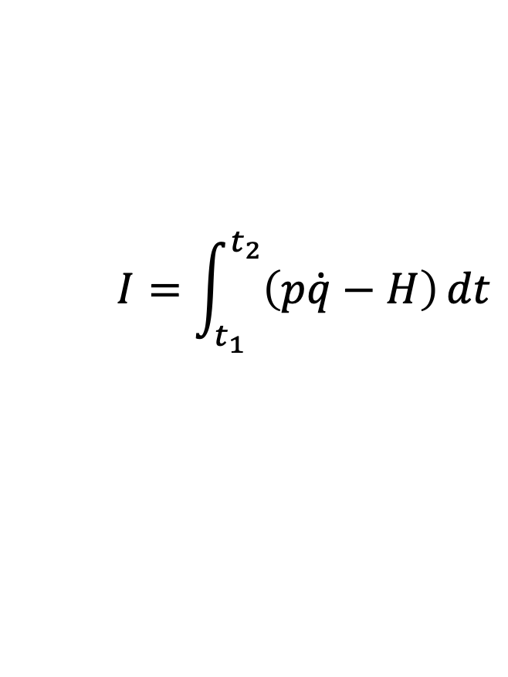
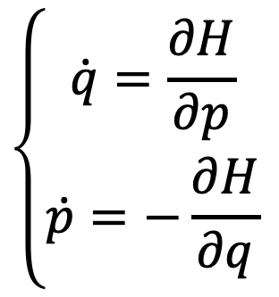
母関数
正準方程式は変分原理から導かれる
$$\left\{\begin{aligned}\dot{q}=\frac{∂H}{∂p} \\ \dot{p}=−\frac{∂H}{∂q}\end{aligned}\right.$$
$$I=\int_{t_{1}}^{t_{2}}{\left(p\dot{q}−H\right)}dt$$
正準変換も変分原理から導かれるはず

Slide 17
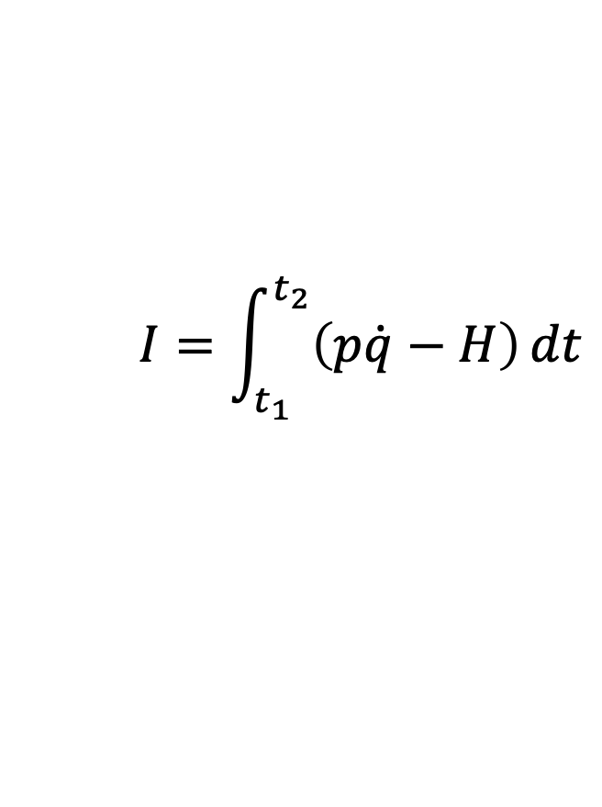
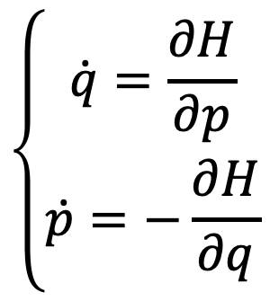
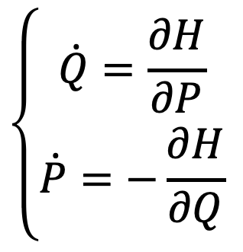
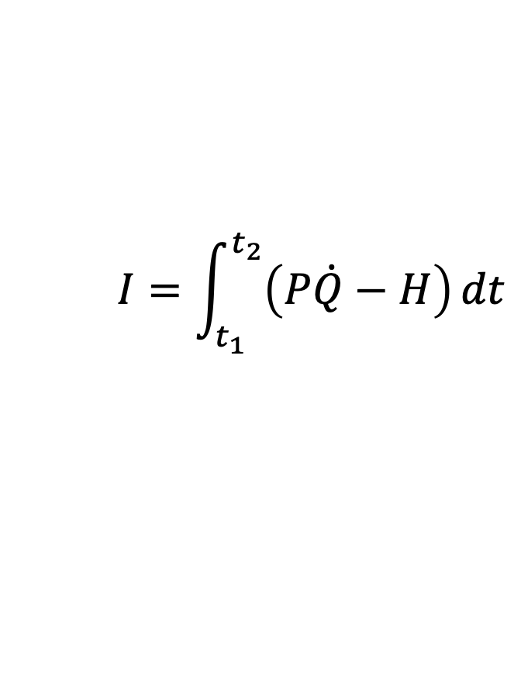
母関数
$$\left\{\begin{aligned}\dot{q}=\frac{∂H}{∂p} \\ \dot{p}=−\frac{∂H}{∂q}\end{aligned}\right.$$
$$\left\{\begin{aligned}\dot{Q}=\frac{∂H}{∂P} \\ \dot{P}=−\frac{∂H}{∂Q}\end{aligned}\right.$$
正準変換
変分原理
変分原理
$$I=\int_{t_{1}}^{t_{2}}{\left(p\dot{q}−H\right)}dt$$
$$I=\int_{t_{1}}^{t_{2}}{\left(P\dot{Q}−H\right)}dt$$
ここにはどのような関係があるか？

Slide 18





母関数
作用積分はスカラー関数を積分するものであるから、作用積分で考えれば正準変換はスカラー関数の差として現れるはず
$$I=\int_{t_{1}}^{t_{2}}{\left(p\dot{q}−H(q,p)\right)}dt$$
$$\left\{\begin{aligned}\dot{q}=\frac{∂H}{∂p} \\ \dot{p}=−\frac{∂H}{∂q}\end{aligned}\right.$$
作用積分にスカラー
関数を加える
$$\tilde{I}=\int_{t_{1}}^{t_{2}}{\left(p\dot{q}−H\left(q,p\right)+F(q,p)\right)}dt$$
$$\tilde{I}=\int_{t_{1}}^{t_{2}}{\left(P\dot{Q}−H\left(Q,P\right)\right)}dt$$
$$\left\{\begin{aligned}\dot{Q}=\frac{∂H}{∂P} \\ \dot{P}=−\frac{∂H}{∂Q}\end{aligned}\right.$$

Slide 19




母関数
作用積分に$q\dot{q}$という量を加えてみる
$$δ\left(p\dot{q}−H+q\dot{q}\right)=δ\left(p\dot{q}−H\right)+δ(q\dot{q})$$
$$=δ\left(p\dot{q}−H\right)+\dot{q}δq+qδ\dot{q}$$
部分積分
$$=δ\left(p\dot{q}−H\right)+\dot{q}δq−\dot{q}δq$$
$$=δ\left(p\dot{q}−H\right)$$
$H→H−q\dot{q}$という変換は正準方程式を変化させない

Slide 20



母関数
作用積分に$\dot{W}(q)$という量を加えてみる
$$δ\left(p\dot{q}−H+\frac{dW}{dt}\right)=δ\left(p\dot{q}−H\right)+δ\left(W^{′}\left(q\right)\dot{q}\right)$$
$$=δ\left(p\dot{q}−H\right)+{\dot{q}δW}^{′}\left(q\right)+W^{′}\left(q\right)δ\dot{q}$$
$$=δ\left(p\dot{q}−H\right)+{\dot{q}δW}^{′}\left(q\right)+W^{′}\left(q\right)δ\dot{q}$$
$$=δ\left(p\dot{q}−H\right)+{\dot{q}W}^{′′}\left(q\right)δq+W^{′}\left(q\right)δ\dot{q}$$
$$=δ\left(p\dot{q}−H\right)+{\dot{q}W}^{′′}\left(q\right)δq−W^{′′}\left(q\right)\dot{q}δq$$
$$=δ\left(p\dot{q}−H\right)$$
$H→H−\frac{dW}{dt}$という変換は正準方程式を変化させない

Slide 21





母関数
作用積分に$\dot{W}(q,p)$という量を加えてみる
$$δ\left(p\dot{q}−H+\frac{dW}{dt}\right)=δ\left(p\dot{q}−H\right)+δ\left(\frac{dW}{dt}\right)$$
$$δ\left(\frac{dW}{dt}\right)=δ\left(\frac{∂W}{∂q}\dot{q}+\frac{∂W}{∂p}\dot{p}\right)$$
$$=δ\left(\frac{∂W}{∂q}\right)\dot{q}+\frac{∂W}{∂q}δ\dot{q}+δ\left(\frac{∂W}{∂p}\right)\dot{p}+\frac{∂W}{∂p}δ\dot{p}$$
$$δ\left(\frac{∂W}{∂q}\right)\dot{q}+\frac{∂W}{∂q}δ\dot{q}=δ\left(\frac{∂W}{∂q}\right)\dot{q}−\frac{d}{dt}\left(\frac{∂W}{∂q}\right)δq$$
部分積分

Slide 22




母関数
$$δ\left(\frac{∂W}{∂q}\right)\dot{q}+\frac{∂W}{∂q}δ\dot{q}=δ\left(\frac{∂W}{∂q}\right)\dot{q}−\frac{d}{dt}\left(\frac{∂W}{∂q}\right)δq$$
$$=\frac{∂^{2}W}{∂q^{2}}\dot{q}δq+\frac{∂^{2}W}{∂q∂p}δp−\frac{∂^{2}W}{∂q^{2}}\dot{q}δq−\dot{\frac{∂^{2}W}{∂q∂p}}\dot{p}δq$$
したがって、
$$\frac{∂^{2}W}{∂q∂p}=0$$
であるならば
$$δ\left(\frac{∂W}{∂q}\dot{q}\right)=0$$

Slide 23




母関数
同様にして
$$\frac{∂^{2}W}{∂q∂p}=0$$
であるならば
$$δ\left(\frac{∂W}{∂p}\dot{p}\right)=0$$
以上から、
$$\frac{∂^{2}W}{∂q∂p}=0$$
$$δ\left(\frac{dW}{dt}\right)=0$$

Slide 24



母関数
ハミルトニアンに条件を満たす関数の時間微分を加えても変分原理の結果が変わらない
※後のために負符号をつけておく
$$p\dot{q}−H\left(q,p\right)−\frac{dW}{dt}=P\dot{Q}−H(Q,P)$$
$$\left\{\begin{aligned}\dot{q}=\frac{∂H}{∂p} \\ \dot{p}=−\frac{∂H}{∂q}\end{aligned}\right.$$
$$\left\{\begin{aligned}\dot{Q}=\frac{∂H}{∂P} \\ \dot{P}=−\frac{∂H}{∂Q}\end{aligned}\right.$$
この関数が正準変換を与える

Slide 25



母関数
ハミルトニアンが時間に陽に依存しない場合
$$H\left(q,p\right)=H(Q,P)$$
$$p\dot{q}−H\left(q,p\right)−\frac{dW}{dt}=P\dot{Q}−H(Q,P)$$
$$\frac{dW}{dt}=p\dot{q}−P\dot{Q}$$

Slide 26





母関数
$$\frac{dW}{dt}=p\frac{dq}{dt}−P\frac{dQ}{dt}$$
形式的に$dt$を両辺にかけると、全微分の形になる
$$dW=pdq−PdQ$$
$W$の自由変数が$Q,q$であるから
$$dW=\frac{∂W}{∂q}dq+\frac{∂W}{∂Q}dQ$$
比較すると
$$p=\frac{∂W}{∂q},P=−\frac{∂W}{∂Q}$$

Slide 27




母関数
条件を満たす任意の関数$W(q,Q)$を考える。ハミルトニアンにこの関数の時間微分を加えても変分原理の結果が変わらない。
$$δ\left(p\dot{q}−H+\frac{dW}{dt}\right)=δ\left(p\dot{q}−H\right)+δ\left(\frac{dW}{dt}\right)=δ\left(p\dot{q}−H\right)$$
この関数を加えた作用積分を新たな変数とみなす
$$p\dot{q}−H\left(q,p\right)+\frac{dW}{dt}=P\dot{Q}−H(Q,P)$$
新たな変数は以下を満たさなければならない
$$p=\frac{∂W}{∂q},P=−\frac{∂W}{∂Q}$$
これは$\left(q,Q\right)→(p,P)$の変換を与えるので、 $\left(P,Q\right)$について解けば
正準変換$\left(q,p\right)→(Q,P)$を得る
$W(q,Q)$は正準変換を与える関数なので、母関数と呼ぶ

Slide 28




母関数
母関数は新旧の正準変数を両方含んでいなければならない
その含み方により、以下の4種類が存在する
$$W_{1}(q,Q)$$
$$W_{2}(q,P)$$
$$W_{3}(p,Q)$$
$$W_{4}(p,P)$$
これらはお互いにルジャンドル変換で入れ替わる

Slide 29






母関数
$$dW_{1}=pdq−PdQ$$
ここを入れ替えたい
$$W_{2}=W_{1}+PQ$$
$${dW}_{2}={dW}_{1}+QdP+PdQ$$
$$=pdq−PdQ+QdP+PdQ$$
$$=pdq+QdP$$
$$p=\frac{∂W_{2}}{∂q},Q=\frac{∂W_{2}}{∂P}$$
変換則

Slide 30
















母関数
$$W_{2}=W_{1}+PQ$$
$$W_{1}(q,Q)$$
$$W_{2}(q,P)$$
$$dW_{1}=pdq−PdQ$$
$$dW_{2}=pdq+QdP$$
$$p=\frac{∂W_{1}}{∂q},P=−\frac{∂W_{1}}{∂Q}$$
$$p=\frac{∂W_{2}}{∂q},Q=\frac{∂W_{2}}{∂P}$$
$$W_{3}=W_{1}−pq$$
$$W_{4}=W_{2}−pq$$
$$W_{3}(p,Q)$$
$$W_{4}(p,P)$$
$$dW_{3}=−qdp−PdQ$$
$$dW_{4}=−qdp+QdP$$
$$q=−\frac{∂W_{3}}{∂p},P=−\frac{∂W_{3}}{∂Q}$$
$$q=−\frac{∂W_{4}}{∂p},Q=\frac{∂W_{4}}{∂P}$$
$$W_{4}=W_{3}+PQ$$

Slide 31




母関数の例
$$W_{2}(q,P)=qP$$
を採用すると
$$p=\frac{∂W_{2}}{∂q}=P$$
$$Q=\frac{∂W_{2}}{∂P}=q$$
$$\left\{\begin{aligned}Q=q \\ P=p\end{aligned}\right.$$
つまり
これは、恒等変換を表す

Slide 32




母関数の例
$$W_{1}(q,Q)=qQ$$
を採用すると
$$p=\frac{∂W_{1}}{∂q}=Q$$
$$P=−\frac{∂W_{1}}{∂Q}=−q$$
$$\left\{\begin{aligned}Q=p \\ P=−q\end{aligned}\right.$$
つまり
これは、座標と運動量の入れ替えを表す

Slide 33




母関数のまとめ
ハミルトニアンにその時間微分を加えても変分原理を変えない関数は、正準変換を与える母関数となる
母関数は新旧の正準共役な変数を片方ずつ含む
その組み合わせは以下の4種類ある
$$W_{1}(q,Q)$$
$$W_{2}(q,P)$$
$$W_{3}(p,Q)$$
$$W_{4}(p,P)$$
母関数を自由変数で偏微分すると、正準共役な変数が得られる(変換則)
偏微分の符号は全微分からわかる
母関数同士はルジャンドル変換で繋がっている

Slide 34


微小変換とネーターの定理
系の情報はハミルトニアンというスカラー関数が全て保持している
保存量の情報もハミルトニアンが持っている
系の保存則は、連続変換に対するハミルトニアンの変換性により決まっている(ネーターの定理)
時間変換$t→t+δt$に対してハミルトニアンが形を変えない
→時間と共役なエネルギーが保存量となる
回転 $θ→θ+δθ$に対してハミルトニアンが形を変えない
→回転角と共役な角運動量が保存量となる
以上を、微小正準変換から議論する

Slide 35




微小正準変換
恒等変換に微小量を加えた母関数を考える
$$W=qP+εJ(q,P)$$
変換則は以下で与えられる
$$p=\frac{∂W}{∂q}=P+ε\frac{∂}{∂q}J(q,P)$$
$$Q=\frac{∂W}{∂P}=q+ε\frac{∂}{∂P}J(q,P)$$
これを$(Q,P)$を$(q,p)$で表す形に変形したい

Slide 36








微小正準変換
$$p=\frac{∂W}{∂q}=P+ε\frac{∂}{∂q}J(q,P)$$
$$P=p−O(ε)$$
$$J \left(q,P\right)=J \left(q,p−O(ε)\right)$$
$$=J \left(q,p\right)−O(ε)$$
$$\frac{∂}{∂p}J \left(q,P\right)=\frac{∂J}{∂P}\frac{∂P}{∂p}$$
$$=\frac{∂J}{∂P}(1−O\left(ε\right))$$
$$=\frac{∂J}{∂P}+O(ε)$$
$P$を$p$で置き換えると$O(ε$)のおつりがでる

Slide 37





微小正準変換
$$p=P+ε\frac{∂}{∂q}J(q,P)$$
$$Q=q+ε\frac{∂}{∂P}J(q,P)$$
$$Q=q+ε\frac{∂}{∂q}J\left(q,p\right)+O(ε^{2})$$
$$P=p−ε\frac{∂}{∂p}J\left(q,p\right)+O(ε^{2})$$
これを$(Q,P)$を$(q,p)$で表す形に変形できた

Slide 38



微小正準変換
$$Q=q+ε\frac{∂}{∂p}J\left(q,p\right)$$
$$P=p−ε\frac{∂}{∂q}J\left(q,p\right)$$
ヤコビアンを計算してみる
$$\left|\begin{matrix}\frac{∂Q}{∂q} & \frac{∂Q}{∂p} \\ \frac{∂P}{∂q} & \frac{∂P}{∂p}\end{matrix}\right|=\left|\begin{matrix}1+ε\frac{∂^{2}J}{∂q∂p} & ε\frac{∂^{2}J}{∂q∂p} \\ −ε\frac{∂^{2}J}{∂q∂p} & 1−ε\frac{∂^{2}J}{∂q∂p}\end{matrix}\right|=1$$
この変換は$O(ε)$までの範囲で正準変換を与える

Slide 39

微小正準変換
これから証明したいこと
母関数$J\left(q,p\right)$により生成される微小正準変換によりハミルトニアンが変化しない(※)ならば、その母関数$J$は時間不変量となる
(※)ハミルトニアンの変化が高次であるならば

Slide 40



微小正準変換
以下の微小正準変換を考える
$$Q=q+ε\frac{∂J}{∂p}$$
$$P=p−ε\frac{∂J}{∂q}$$
この変換により、ハミルトニアンは
$$H\left(q,p\right)→H(Q,P)$$
と変化する

Slide 41






微小正準変換
$$H\left(Q,P\right)=H\left(q+ε\frac{∂J}{∂p},p−ε\frac{∂J}{∂q}\right)$$
$$=H\left(q,p\right)+ε\frac{∂H}{∂q}\frac{∂J}{∂p}+ε\frac{∂H}{∂p}\frac{∂J}{∂q}+O(ε^{2})$$
$$=H\left(q,p\right)+ε\left\{H,J\right\}+O(ε^{2})$$
高次の項を無視すると
$$δH=H\left(Q,P\right)−H\left(q,p\right)=ε\left\{H,J\right\}$$
この差がの$ε$のオーダーでゼロならば
$$\left\{H,J\right\}=0$$

Slide 42




微小正準変換
$$\dot{J}=\left\{J,H\right\}$$
であるから
$$\left\{H,J\right\}=0$$
ならば
$$\dot{J}=0$$
以上から、$J$で生成される微小正準変換でハミルトニアンが
変化しないならば、 $J$は時間不変量となる
これをネーターの定理(Noether’s theorem)と呼ぶ

Slide 43




微小正準変換の例(時間発展)
$微小正準変換の母関数J$としてハミルトニアンを入れてみる
$$Q=q+ε\frac{∂H}{∂p}=q+ε \dot{q}$$
$$P=p−ε\frac{∂H}{∂q}=p+ε\dot{p}$$
時刻$t+ε$の正準変数は
$$q\left(t+ε\right)=q+ε\dot{q}+O(ε^{2})$$
$$p\left(t+ε\right)=p+ε\dot{p}+O(ε^{2})$$
ハミルトニアンを母関数とする微小正準変換は時間発展を表す

Slide 44

微小正準変換の例(時間発展)
ハミルトニアンはハミルトニアン自身とポアソン括弧の意味で可換
$$\left\{H,H\right\}=0$$
ハミルトニアンは、時間の並進操作$t→t+ε$で保存量となる
正準方程式とは、時間を連続パラメータとし、ハミルトニアンを母関数とする正準変換を表している
時間発展とは正準変換である

Slide 45


微小正準変換の例(空間並進)
相対距離で相互作用する二粒子系を考える
$$H=\frac{1}{2m}\left(p_{1}^{2}+p_{2}^{2}\right)+U(|q^{1}−q^{2}|)$$
母関数として二粒子の運動量の和を考える
$$J=p_{1}+p_{2}$$

Slide 46



微小正準変換の例(空間並進)
$$J=p_{1}+p_{2}$$
による微小正準変換は
$$Q^{1}=q^{1}+ε\frac{∂J}{∂p_{1}}=q^{1}+ε$$
$$Q^{2}=q^{2}+ε\frac{∂J}{∂p_{2}}=q^{2}+ε$$
空間並進操作
$$P_{1}=p^{1}+ε\frac{∂J}{∂q^{1}}=p_{1}$$
$$P_{2}=p^{1}+ε\frac{∂J}{∂q^{1}}=p_{2}$$
何もしない
(恒等変換)

Slide 47


微小正準変換の例(空間並進)
ハミルトニアンは相対距離にしか依存しない
$$H=\frac{1}{2m}\left(p_{1}^{2}+p_{2}^{2}\right)+U(|q^{1}−q^{2}|)$$
以下の変換で変化しない
$${q^{1}→q}^{1}+ε,{q^{2}→q}^{2}+ε$$
$$J=p_{1}+p_{2}$$
は保存量となる
空間並進操作でハミルトニアンが変化しないならば、重心の運動量は保存する

Slide 48
微小正準変換のまとめ
系を少しだけ変換する正準変換を微小正準変換と呼ぶ
微小正準変換→系に連続パラメタがあり、それを少しだけ変化させる変換
微小正準変換によりハミルトニアンが変化しないならば、その母関数は保存量となる
一般に、系に連続的な対称性があれば、そのパラメタに共役な量が保存量となる(ネーターの定理)
微小正準変換の例
時間並進対称性があればエネルギーが保存する
空間並進対称性があれば運動量が保存する
回転対称性があれば角運動量が保存する

Slide 49
まとめ
ハミルトニアンの形を変えない変数変換を正準変換と呼ぶ
正準変換の条件は変換のヤコビアンが1であること
変分原理に戻って考えると、正準変換を生み出すスカラー関数を考えることができる(母関数)
微小な正準変換を考えることで、系の対称性と保存量の関係を導くことができる

